Slide 1

Путешествие в страну дорожного движения

Slide 2

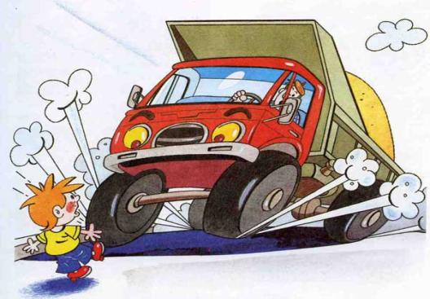
По городу, по улице не ходят просто так
Когда не знаешь правила, легко попасть впросак.
Всё время будь внимателен и помни наперёд
Свои имеет правила
шофёр и пешеход.

Slide 3

СВЕТОФОР

Slide 4

Светофор – надежный наш помощник
Красный свет – будь осторожным
Желтый свет – подожди немножко
Зеленый свет – в путь пускаться можно!

Slide 5












Дорожные знаки

Slide 6


Slide 7
запрещающие
предупреждающие
разрешающие
информационно-
указательные

Slide 8
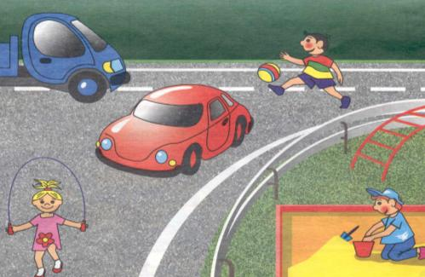
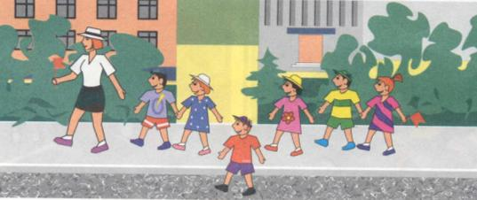
Кто в опасности?

Slide 9
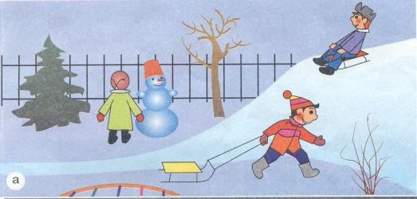
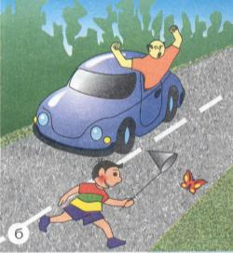
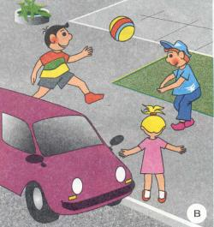
Кто в безопасности?

Slide 10
Правила поведения пешеходов
-Иди по тротуару, придерживаясь правой стороны.
-Не беги, иди шагом.
-Не переступай через бордюр, и даже не наступай на него.
-Обходи препятствия на тротуаре.
-Не выходи на проезжую часть дороги.
-Не играй, не балуйся на тротуаре.
-Не подлезай через пешеходные ограждения, не сиди на них.

Slide 11
Правила поведения пассажиров
На остановке:
-Соблюдай порядок: в ожидании транспорта веди себя спокойно, не играй, не толкайся, не бегай.
-Стой на тротуаре, не наступай на бордюр.
-Не выходи на проезжую часть дороги.
-Подходи к транспорту только после его остановки.
При посадке:
-Пропусти выходящих пассажиров.
-Соблюдай осторожность при посадке, чтобы не оказаться зажатым закрывающимися дверями.
В транспорте:
-Проходи вперед, не останавливайся на ступеньках или около дверей.
-В салоне держись за поручни, не мешай пассажирам проходить.
-Заранее готовься к выходу.
-Не балуйся, не кричи, не вставай ногами на сидение.

Slide 12
КОНКУРС
1.Почему нельзя появляться внезапно перед близко идущим транспортом?
Потому что автомобиль не успеет затормозить
Потому что водитель будет ругаться
Потому что
2.Где нужно ждать троллейбус, автобус?
В любом месте
На обочине дороги
В специально оборудованных местах, на остановках

Slide 13

КОНКУРС
4. Какую форму и цвет имеют запрещающие знаки?
Синий квадрат
Красный круг
Красный треугольник

Slide 14
КОНКУРС
7. С какого возраста разрешается ездить детям на велосипедах по дороге?
С 7 лет
С 14 лет
С 18 лет
8. Сколько сигналов у пешеходного светофора?
1
2
3

Slide 15
КОНКУРС
9. Где можно переходить проезжую часть автомобильной дороги , если нет пешеходного перехода?
В любом месте
Нигде нельзя переходить
10. Как безопасно переходить дорогу, выйдя из автобуса?
Перед автобусом
Сзади автобуса

Slide 16
КОНКУРС
11. Два мальчика и три девочки вышли из школы. Когда они подошли к пешеходному переходу, зелёный свет уже начал мигать. Мальчики побежали через дорогу бегом, а девочки остались дожидаться следующего сигнала. Сколько ребят правильно перешли дорогу?
5
2 мальчика
3 девочки
12. Семеро ребят играли в мяч на проезжей части дороги. Двое ушли домой. Остальные остались играть на дороге. Сколько ребят вели себя правильно?
Никто себя правильно не вёл
Двое (кто ушёл домой)
Трое ( кто остался играть)

Slide 17

РЕБУСЫ
С
7
с
с
е
м
ь
ш
о
р
т
ы
шоссе

Slide 18


д
о
м
р
о
г
а
дорога

Slide 19


Д
в
о
д
к
и
т
е
л
ь
водитель

Slide 20
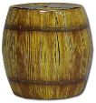
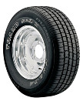
О
о
б
о
ч
к
а
ш
и
н
а
обочина

Slide 21
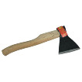

АВ
а
в
т
о
п
о
р
б
у
с
ы
автобус

Slide 22
100
п
стоп

Slide 23






На проезжей части дороги нельзя :
1. Кататься на велосипедах и самокатах.
2. Играть в игры.
3. Играть с мячом.
4. Перебегать через дорогу.

Slide 24
Письмо
Перед нами широкая ________.
На перекрестке нет ни __________, ни регулировщика. Прежде чем ступить на _______________, выбери самое безопасное место, где _______ хорошо просматривается в обе стороны.
Если по близости нет машин, начинай _______. Посмотри _______, дойдя до середины дороги посмотри _________.
Переходи дорогу ________, постоянно следи за дорогой, пока не закончишь _________.
проезжую часть
дорога
налево
направо
светофора
по прямой
проезжая часть
переход
переход
дорога

Slide 25






ПОМНИ И СОБЛЮДАЙ
ДОРОЖНЫЕ ПРАВИЛА
ВСЕГДА!

